Slide 1
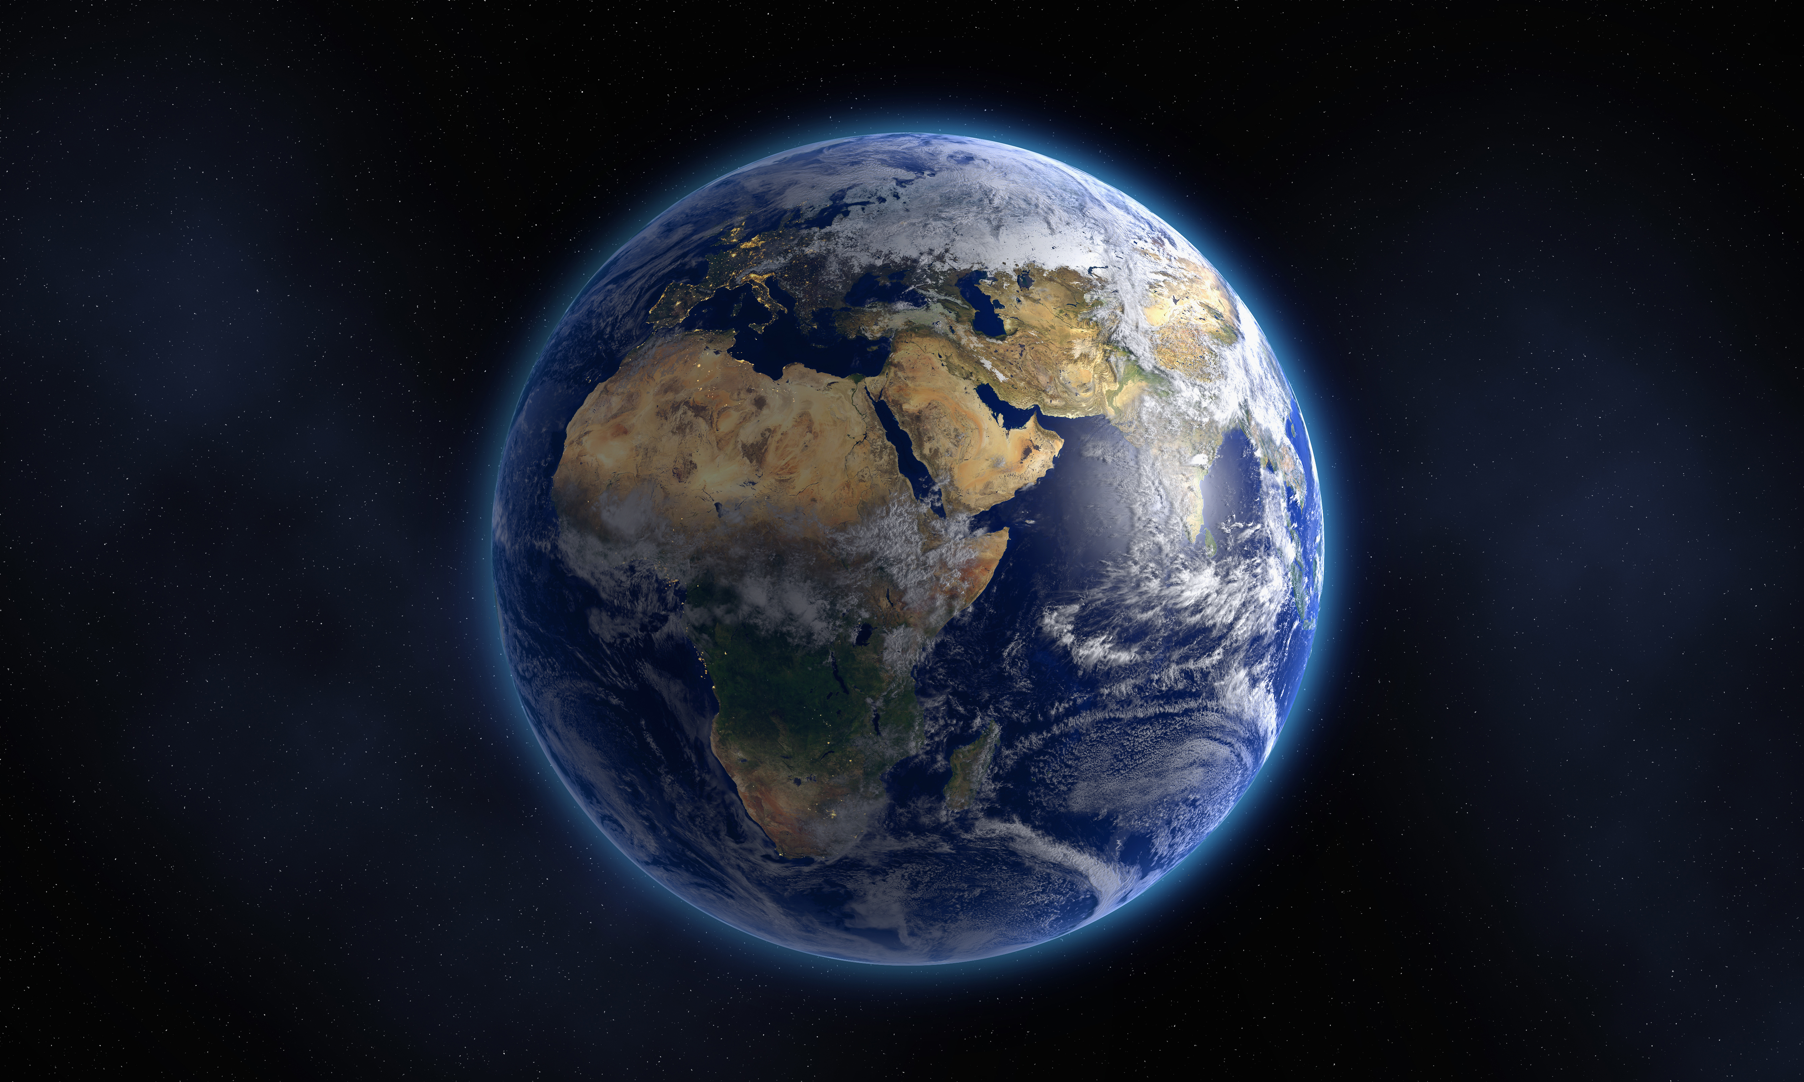
«День космонавтики»
Разработала: учитель МБОУ гимназии №14 им.Ю.А.Гагарина
Мякотина Наталья Ивановна

Slide 2
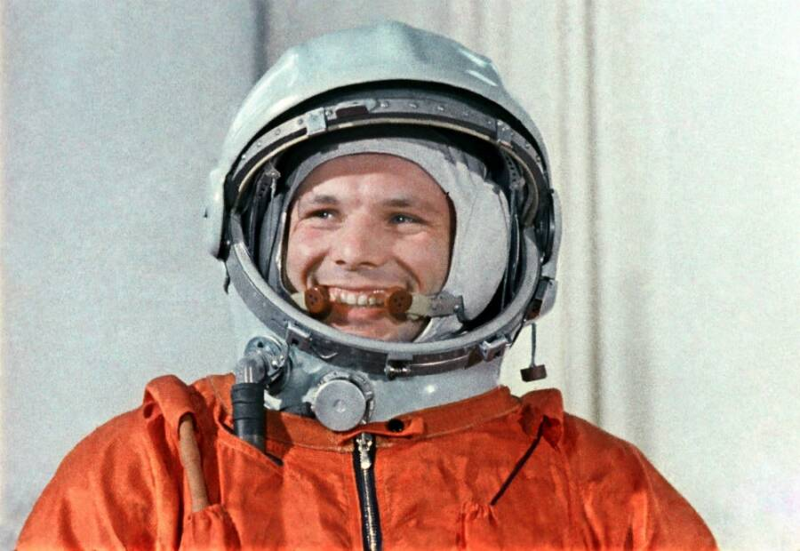
«ИСТОРИя ЮРИЯ АЛЕКСЕЕВИЧА ГАГАРИНА»

Slide 3
Юрий Гагарин родился 9 марта 1934 года в деревне Клушино Гжатского района Смоленской области, где и пошел в первый класс. Но Юрий не успел закончить первый класс: началась Великая Отечественная война. Деревня Клушино было оккупирована немецкой армией. Практически сразу после окончания войны семья Гагариных переехала в город Гжатск, где Юрий провел свои школьные годы и закончил шесть классов. Именно в Гжатске, можно сказать, произошло становление Гагарина как личности, а также родилось его увлечение авиацией.
12 апреля 1961 г. Гагарин находился на борту космического корабля «Восток-1», стартовавшего с космодрома Байконур. В общей сложности, время полета первого космонавта составило 108 минут, после чего он успешно приземлился неподалеку от г. Энгельса Саратовской области.
За заслуги перед Отечеством Гагарин был награжден множеством наград, включая высшую награду СССР - звезду Героя Советского Союза, а 12 апреля стало национальным праздником – Днем космонавтики.
Юрий Гагарин трагически погиб 27 марта 1968 г. в авиакатастрофе, находясь за штурвалом самолета во время тренировочного полета. Ему было 34 года. День смерти первого космонавта был объявлен национальным трауром – первым в истории днем памяти по человеку, не являвшимся главой государства.

Slide 4
ОБЬЕДИНЕННЫй мемориальный МУЗЕй ИМЕНИ ГАГАРИНА

Slide 5
МБОУ гимназия г.ейска мо ейский район имени юрия алексеевича гагарина

Slide 6
«История ВАЛЕНТИНЫ ТЕРЕШКОВОй»

Slide 7
16 июня 1963 г. на космическом корабле «Восток-6» совершила полёт первая в мире женщина-космонавт Валентина Владимировна Терешкова.
Валентина Терешкова родилась 6 марта 1937 г. в Ярославской области в семье крестьян-колхозников. С 17 лет работала ткачихой, а позже увлеклась парашютным спортом.
В конце 1961 г. было принято решение о подготовке женщин к полёту в космос. Из нескольких сотен претенденток была сформирована женская группа слушателей-космонавтов, в которую вошли Ж. Д. Ёркина, Т. Д. Кузнецова, В. Л. Пономарёва, И. Б. Соловьёва и В. В. Терешкова.
Основным кандидатом была назначена Валентина Терешкова.
Свой космический полёт (первый в мире полёт женщины-космонавта) Валентина Терешкова совершила 16 июня 1963 г. Одновременно на орбите находился космический корабль «Восток-5», пилотируемый космонавтом Валерием Быковским.
Терешкова провела на орбите 2 суток 22 ч. 50 мин., совершив 48 витков вокруг Земли и пролетев 1 млн. 971 тыс. км. Полёт Терешкова перенесла тяжело, однако, несмотря на физический дискомфорт, она вела бортовой журнал и делала фотографии горизонта, которые позже были использованы для обнаружения аэрозольных слоёв в атмосфере.

Slide 8
«История светланы савицкой»

Slide 9
Родилась 8 августа 1948 г. в Москве. Ее отец - дважды Герой Советского Союза маршал авиации Евгений Яковлевич Савицкий (1910-1990), мать - Лидия Павловна (1924-1986).
В школьные годы Светлана Савицкая начала заниматься парашютным и пилотажным спортом. Свой первый самостоятельный полет на самолете она совершила в 1967 г. университета). В 1974-1976 гг. прошла спецкурс обучения по пилотированию МиГ-21 в школе летчиков-испытателей Летно-исследовательского института Министерства авиационной промышленности (МАП) СССР в подмосковном г. Жуковском (ныне ЛИИ им. М. М. Громова).
Работа летчиком-инструктором, летчиком-испытателем "Светлана Савицкая совершила два космических полета общей продолжительностью 19 дней 17 часов 7 минут. Стала второй женщиной-космонавтом планеты (первая - Валентина Терешкова) и первой в мире женщиной, вышедшей в открытый космос.
В первый полет отправилась 19 августа 1982 г. в качестве космонавта-исследователя на корабле "Союз Т-7". Около восьми суток, до 27 августа, работала на орбитальной станции "Салют-7" по программе 2-й экспедиции посещения. Была членом первого в мире смешанного экипажа, в состав которого наряду с Савицкой входили летчики-космонавты СССР Леонид Попов (командир) и Александр Серебров (бортинженер).
Во время второго полета, 17-29 июля 1984 г., была бортинженером корабля "Союз Т-12", членом 4-й экспедиции посещения станции "Салют-7". В состав экипажа экспедиции также входили Владимир Джанибеков (командир) и Игорь Волк (космонавт-исследователь). 25

Slide 10
«ИСТория Белки и стрелки»

Slide 11
19 августа 1960 года был осуществлен успешный запуск космического корабля «Спутник-5». На борту корабля находились собаки Белка и Стрелка -- советские собаки-космонавты, первые животные, которые совершили орбитальный космический полёт и вернулись на Землю невредимыми.
Старт состоялся 19 августа 1960 года, полёт продолжался более 25 часов, за время которого корабль совершил 17 полных витков вокруг Земли. Старт состоялся с космодрома Байконур в 15 часов 44 минуты. Цель этого эксперимента - исследование воздействия космического излучения на живые организмы, а также проверка эффективности различных систем жизнеобеспечения - питания, водоснабжения, ассенизации, регенерации отходов. Корабль оснастили медико-биологической аппаратурой, которая фиксировала изменения, происходившие в организмах собак на протяжении всего полета. Для полета собакам сшили специальные костюмы красного и зеленого цветов.

